Slide 1
Assignment 6
Classification
紀丞珉
2025 Machine Learning

Slide 2
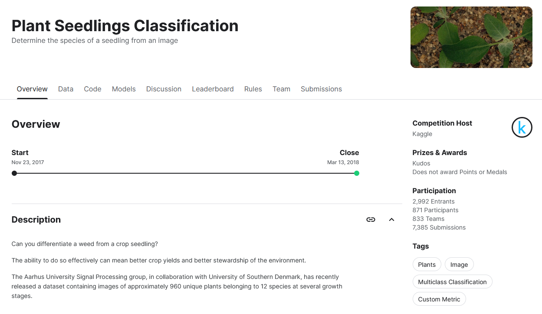
OBJECTIVE
Plant Seedlings Classification
Kaggle url: https://www.kaggle.com/competitions/plant-seedlings-classification/

Slide 3
HW6-1
修改範例程式的CNN model
請同學自行修改模型架構
加入更多/減少 convolution layer
調整 convolution layer 中的參數
…
自行調整訓練參數 (epoch, batch size, learning rate …)
說明更改內容、觀察訓練結果，並將結果放入報告中。

Slide 4
HW6-2
前往 kaggle 比賽網頁繳交你的程式執行結果(執行完test.py會產生一個predictions.csv檔)
請想辦法修改範例提供的 CNN 模型來盡可能提高你的測試成績。
作業成績將會根據全班 Private score 的分數排序給分。

Slide 5
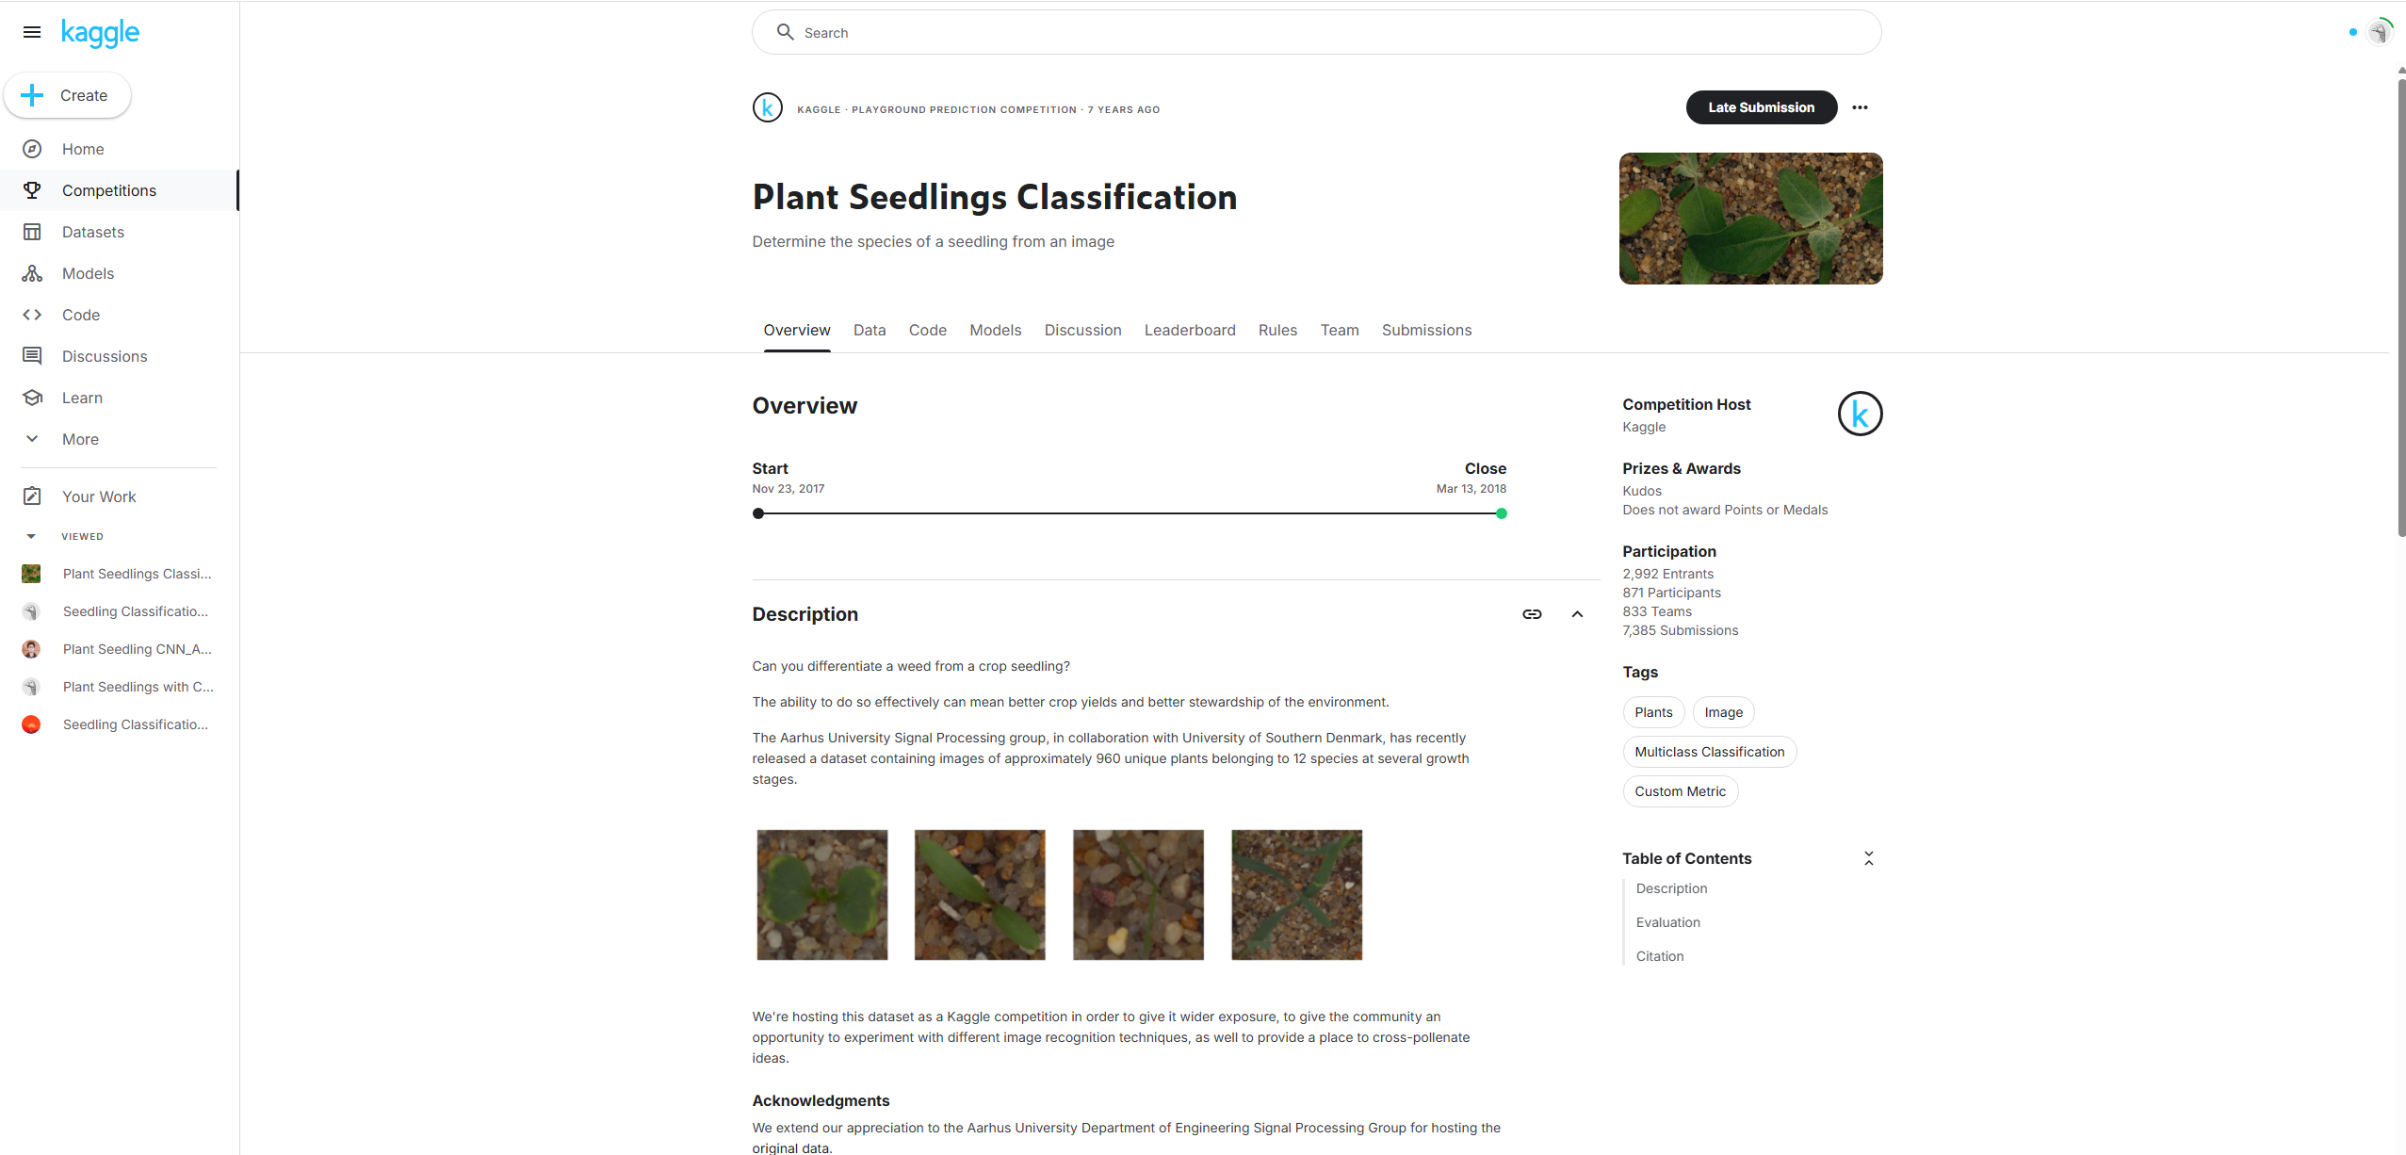
HW6-2

Slide 6
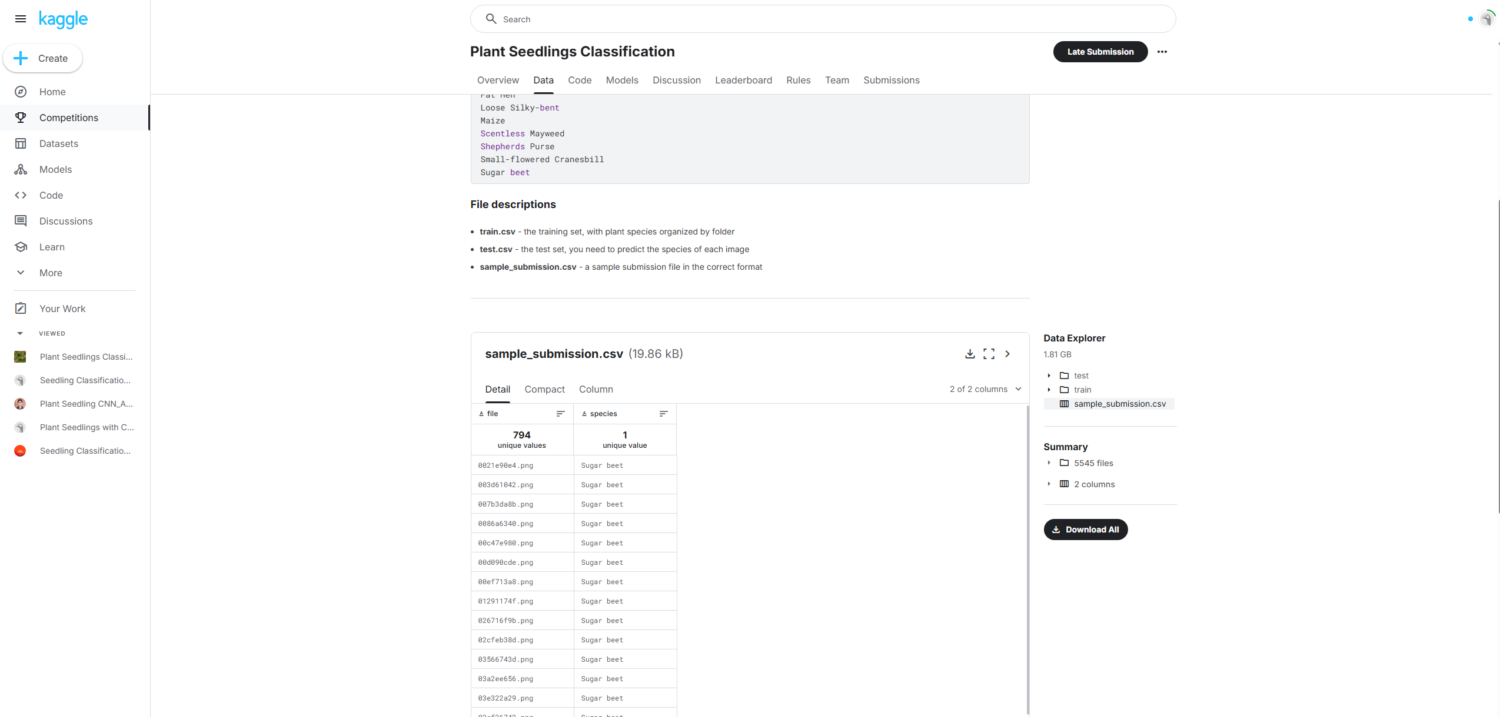
DATASET
使用 Kaggle 上的 植物分類資料集 下載請點擊此連結

Slide 7
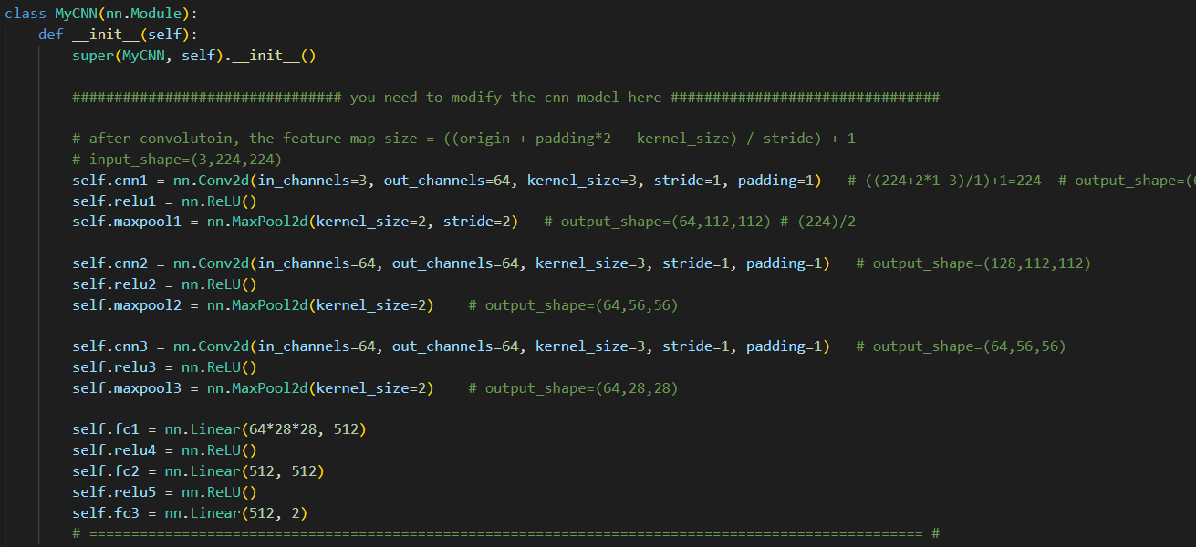
範例程式

Slide 8
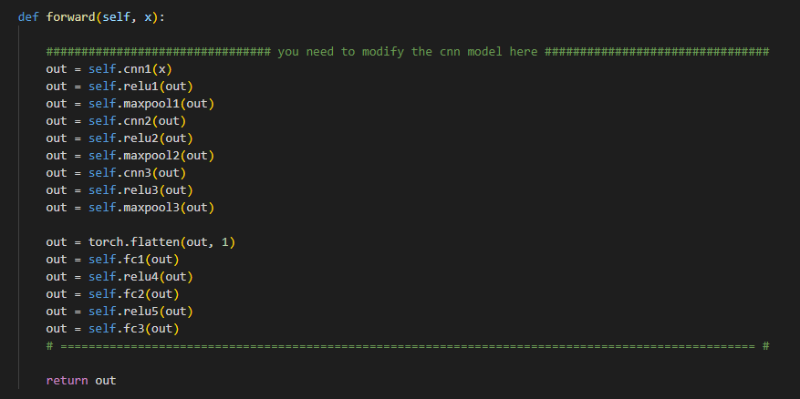
範例程式

Slide 9
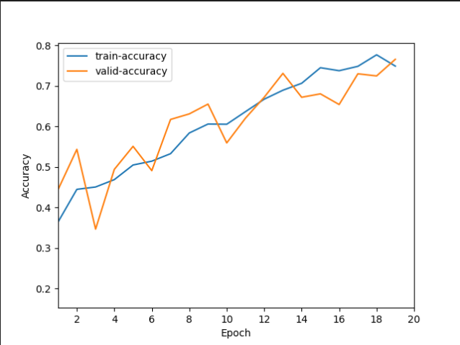
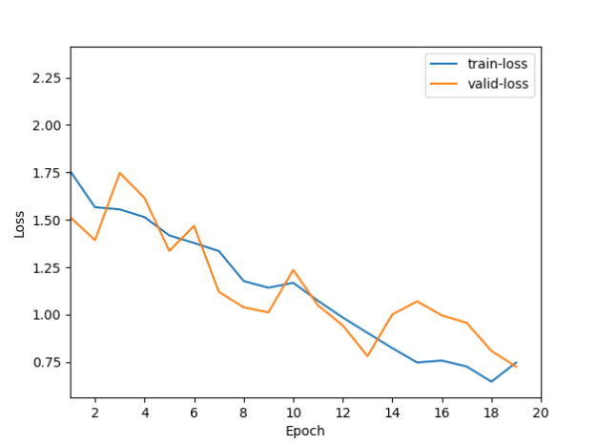
執行結果

Slide 10
Requirements
CNN adjustment report and code (70%)
說明自己修改與調整的部分與理由。
Loss 與 accuracy 曲線的說明。
請繳交所有相關的程式碼，並在報告中說明如何執行。
若助教無法順利執行程式碼，將酌情進行扣分。
報告細節如下頁投影片所示。
Kaggle results (30%)
狼性文化
作業成績公布時會公布全班的 Kaggle 得分級距
將依照成績在全班表現的落點給分

Slide 11
NOTE
The assignment should be implemented by Python.
You need to hand in the python code and the report(PDF only).
In your report, it should contain:
Execution description : The commands or method you use to run the program.
Experimental results : As requirements in the slides.
Conclusion : The observation from your results.
Discussion : The questions or the difficulties you met during the implementation.

Slide 12
NOTE
Assignment format
Zip all your files into a single one and upload it to the E-Course2 website.
Please format the zipfile as
Student ID_proj6.zip , ex: 613410000_proj6.zip
No copy! Late policy applies.
20% off for one day late, 40% off for two days late, and so on.
Deadline : 2025/04/23 23:59

